Slide 1
«День мороза и Снегурки»

Slide 2
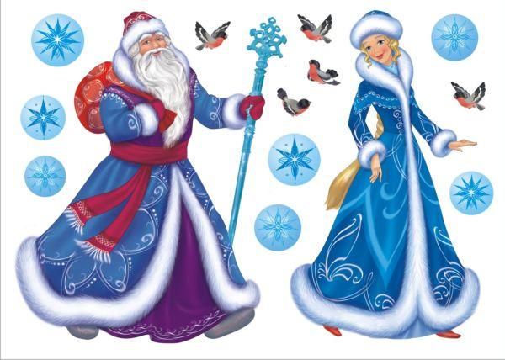
Цель: формирование представления о концепте «Дед Мороз»

Slide 3
Самым первым Дедом Морозом был Святой Николай. Уходя, он оставил приютившей его бедной семье золотые яблоки в башмачке перед камином.
ПРА-ПРА-ПРАДЕД МОРОЗ

Slide 4
Во Франции два Деда Мороза: одного зовут "Дед Январь" – Пер - Ноэль, ходит с посохом и носит широкополую шляпу. Он приносит детям в корзине подарки. Второго зовут –Шаланд. Этот бородатый старик носит меховую шапку и тёплый дорожный плащ. В его корзине спрятаны розги для непослушных и ленивых детей.
Коллеги за границей

Slide 5
Финский Дед Мороз - Йоллупукки живет в Лапландии и с удовольствием отвечает на письма детей. Он носит высокую конусообразную шапку, длинные волосы и красную одежду. Его окружают гномы в островерхих шапочках и накидках.

Slide 6
В США, Канаде, Великобритании и странах Западной Европы его зовут Санта-Клаус. Он одет в красную курточку, отороченную белым мехом и в красные шаровары. На голове – красный колпак.Санта Клаус курит трубку, путешествует по воздуху на оленях и входит в дом через трубу. Дети оставляют ему под ёлкой молоко и печенье.

Slide 7
Дед мороз
В старину его называли по-разному: Дед Трескун, Мороз Ёлкич, Студенец, Дед, Мороз, Морозко, Мороз Красный нос.
А чаще, с уважением, по имени-отчеству: Мороз-Иванович.
В настоящее время его зовут Дедом Морозом.

Slide 8
В старину, когда Дед Мороз был помоложе и поэнергичнее, он не только раздавал подарки детям и взрослым, но и пошаливал: портил посевы и жилища тех, кто его разгневал (или не угостил как надо).
Сейчас он значительно подобрел и обычно ограничивается хождением по гостям под Новый Год и распределением подарков. Правда, иногда требует, чтобы получатель предварительно спел ему песенку или рассказал стишок.

Slide 9
Снегурочка - внучка Деда Мороза
Самое главное отличие русского Деда Мороза - его неизменная спутница, внучка Снегурочка. Образ Снегурочки - символ застывших вод.
Ни один из его зарубежных собратьев не имеет такого милого сопровождения. Оно и понятно: в одиночестве да на Крайнем Севере, где одни тюлени да белые медведи, с тоски умереть можно! А с внучкой веселее.
Снегурочка - явление уникальное, свойственное только нашему Новому году.
Снегурочка всегда молода, необычайно красива, немного грустна... Но при этом она – самый милый персонаж новогодних праздников.

Slide 10
Символика нового года
Древние племена германцев верили, что в ели живёт дух леса, который хранит растения, зверей и птиц. Вот и старались они умилостивить этот могучий дух воздавали почести ели, принося к ней свои трофеи – дары, украшая её.

Slide 11
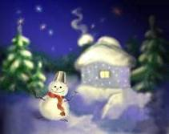
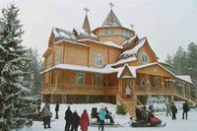
Древний Дед Мороз, согласно славянским языческим мифам, обитал в ледяной избушке в стране мертвых, куда можно было попасть, пройдя через колодец.
В 1998 российской родиной Деда Мороза был назван Великий Устюг – древнейший город на северо-востоке Вологодской области у слияния рек Сухоны и Юга.
В сосновом бору, в пятнадцати километрах от города была построена вотчина Деда мороза. В его деревне открыты лавка Деда Мороза, почта и музей.
Адрес, по которому можно написать письмо Деду Морозу: 162340 Россия, Вологодская обл.,
г. Великий Устюг, Деду Морозу.

Slide 12
В сани Деда Мороза запрягается тройка белых лошадей.

Slide 13
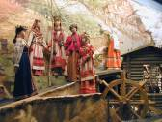
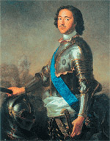
Новый год на Руси
В древней Руси новый год начинался в марте. Его встречали как праздник весны, солнца, тепла, ожидания нового урожая.
C Х века, когда на Руси приняли христианство, новый год стали встречать по византийскому календарю - 1 сентября.
В 1699 году русский царь Петр 1 издал указ праздновать Новый год по европейскому обычаю - 1 января. Тем самым он изменил календарь в соответствии с западноевропейским календарем. Новый год стали праздновать 1 января, однако с отставанием на 14 дней от григорианского календаря.
Следующую поправку в календарь внесли большевики в 1917 году. Они не только подстроили его под европейский, но и Новый год отменили, как ненужный. Но скоро передумали и в 1930 году в Кремле устроили самую большую елку страны. С того времени в России празднуют два Новых года - по новому и старому стилю.

Slide 14
Новогодние традиции в России
В 1699 году Петр I первым пустил ракету. Извиваясь в воздухе огненной змейкой, она возвестила народу наступление Нового года с 1 января.
Так пришел к нам Новый год, с елочными украшениями, огнями, кострами (которые по указу Петра устраивались по ночам с 1 по 7 января с помощью зажигания смоляных
бочек), поскрипыванием снега на морозе, зимними детскими забавами - санками, лыжами, коньками, снежными бабами, Дедом Морозом, подарками...
Раньше в ту пору был другой праздник Святки. Веселые карнавалы, проделки ряженых, катание на санях, полночные гадания и хороводы вокруг елки - хорошо вписались в ритуал встречи Нового года.
Современный праздник сопровождается разнообразными
эстрадными мероприятиями, застольем, народными гуляниями и ярким фейерверком. К Новому году все готовят подарки. Подарки принято оставлять под елкой или же передавать их через Деда Мороза.

Slide 16
Презинтацию создал
Ученик VIII класса (I гр.)
МОУ «Лицей№1»
Байзулаев Алим

